Slide 1
17K
现状和未来规划
01
02
03
04
用户
产品
内容
创新

Slide 2
客户端+H5+PC
用 户
用户来源
客户端——应用市场、信息流
H5+PC——搜索引擎
用户质量
收益

Slide 3
用户 2018年1-9月用户访问情况
备注：数据为日去重
H5，DAU先增后降，MAU波动增长。推广渠道主要来自搜索引流和SEM，从关键词覆盖看应该是波动上涨，DAU下降主要由于7月开始出现的被劫持，已报网警，重构后提升安全性。
PC，DAUMAU持续下降，考虑ROI，停止了PC的推广，目前看PC收入未受影响
安卓，DAU前三个月下降明显，8月9月反弹，目前11万；MAU开始推广后反弹明显
苹果，受刷榜、信息流等多种推广方式带来的效果不同影响，DAU变化不大，MAU在12万上下波动

Slide 4
用户 2018年1-9月用户充值金额
备注：数据为月去重
H5用户充值波动明显，免登陆调整后付费额增加，5月活动影响充值高峰，89月受劫持影响有所下降
PC用户充值额未受访问用户减少影响，受活动影响波动较大
安卓用户充值波动，整体未出现显著增长
苹果用户付费金额有一定幅度的增长，用户质量有所提升

Slide 5
用户 2018年1-9月用户付费用户数
H5免登陆调整后付费用户数增加明显，789月受劫持影响付费用户数下降明显，但由于ARPU提升，收入影响不大
PC付费用户数日均变化幅度很小，月总数123月较高。
安卓日均付费用户数123月较高，4月开始逐渐下降。月付费用户4月下降了一半，7月开始触底反弹，但增长幅度不大，分析是因为用户结构发生了变化
苹果用户日均付费用户数波动，月充值总数前三月高，后面波动。
前三个月付费率提升，4到7月相对稳定，8月9月新用户增加付费率下降。

Slide 6
用户 客户端发展日留存情况
注：首日访问为新增，来源于神策
日期 | 安卓日均新增 | 安卓日均新增次留 | 安卓日均新增30留 | 安卓日均非首日次留 | 安卓日均非首日30留
1月 | 14811 | 28.24% | 4.13% | 74.68% | 45.72%
2月 | 9130 | 30.53% | 4.38% | 72.64% | 46.55%
3月 | 6821 | 27.02% | 4.49% | 73.85% | 45.74%
4月 | 6877 | 25.14% | 3.85% | 72.54% | 48.85%
5月 | 8702 | 24.60% | 3.57% | 73.15% | 51.75%
6月 | 6862 | 23.38% | 2.76% | 72.97% | 49.08%
7月 | 8932 | 22.88% | 2.41% | 72.27% | 50.10%
8月 | 14390 | 20.60% | 2.25% | 71.32% | 47.96%
9月 | 17073 | 21.07% | - | 69.96% | -
日期 | iOS日均新增 | iOS日均新增次留
1月 | 3219 | 26.36%
2月 | 1120 | 33.60%
3月 | 1585 | 31.53%
4月 | 1616 | 28.24%
5月 | 1846 | 32.70%
6月 | 1436 | 26.32%
7月 | 1242 | 28.10%
8月 | 2774 | 16.12%
9月 | 1456 | 38.37%
神策数据平台5月割接，部分老用户被认为新用户，新用户数据偏高，实际跟6月数据相当
安卓前几个月的推广，新增用户次留和30日留相对较高，单老用户的留存率偏低。
5月6月至7月初推广数量保持在较低水平，8月9月推广开始发力测试，尝试更有效的推广方式。老用户的留存率有所增长。
苹果推广方式变化不大，8月尝试了ASO承包模式增长明显但留存下降较多。

Slide 7
用户 安卓客户端发展月留存情况
时间 | 新增用户 | 1月后留存 | 2月后留存 | 3月后留存 | 4月后留存 | 5月后留存 | 6月后留存 | 7月后留存 | 8月后留存 | 9月后留存
2017年7月 | 928619 | 197131 | 56383 | 41775 | 34523 | 30940 | 25776 | 20155 | 16518 | 13452
2017年8月 | 1053562 | 224154 | 68909 | 42514 | 27868 | 22594 | 17980 | 14925 | 13225 | 10248
2017年9月 | 1140474 | 236547 | 53238 | 29746 | 23322 | 16994 | 14383 | 12586 | 10660 | 8614
2017年10月 | 1279621 | 258006 | 73266 | 55565 | 38371 | 29095 | 28321 | 15831 | 9093 | 7161
2017年11月 | 1341393 | 247950 | 169595 | 112679 | 79053 | 93270 | 34871 | 9139 | 8212 | 6607
2017年12月 | 1594585 | 322802 | 195784 | 139931 | 154142 | 65548 | 23580 | 20911 | 18245 | 14420
2018年1月 | 1346070 | 238712 | 130246 | 142650 | 66620 | 16716 | 14879 | 12794 | 10681
2018年2月 | 884688 | 146075 | 109859 | 56221 | 15946 | 14003 | 11781 | 9379
2018年3月 | 379039 | 67274 | 35428 | 18421 | 15194 | 12336 | 10093
2018年4月 | 206308 | 45535 | 23959 | 18306 | 14578 | 11556
2018年5月 | 269756 | 49229 | 28364 | 20891 | 15759
2018年6月 | 205862 | 39638 | 22029 | 15931
2018年7月 | 272892 | 50227 | 25020
2018年8月 | 380331 | 58731
时间 | 新增用户 | 1月后留存 | 2月后留存 | 3月后留存 | 4月后留存 | 5月后留存 | 6月后留存 | 7月后留存 | 8月后留存 | 9月后留存
2017年7月 |  | 21.23% | 28.60% | 74.09% | 82.64% | 89.62% | 83.31% | 78.19% | 81.95% | 81.44%
2017年8月 |  | 21.28% | 30.74% | 61.70% | 65.55% | 81.08% | 79.58% | 83.01% | 88.61% | 77.49%
2017年9月 |  | 20.74% | 22.51% | 55.87% | 78.40% | 72.87% | 84.64% | 87.51% | 84.70% | 80.81%
2017年10月 |  | 20.16% | 28.40% | 75.84% | 69.06% | 75.83% | 97.34% | 55.90% | 57.44% | 78.75%
2017年11月 |  | 18.48% | 68.40% | 66.44% | 70.16% | 117.98% | 37.39% | 26.21% | 89.86% | 80.46%
2017年12月 |  | 20.24% | 60.65% | 71.47% | 110.16% | 42.52% | 35.97% | 88.68% | 87.25% | 79.04%
2018年1月 |  | 17.73% | 54.56% | 109.52% | 46.70% | 25.09% | 89.01% | 85.99% | 83.48% | 0.00%
2018年2月 |  | 16.51% | 75.21% | 51.18% | 28.36% | 87.82% | 84.13% | 79.61%
2018年3月 |  | 17.75% | 52.66% | 52.00% | 82.48% | 81.19% | 81.82%
2018年4月 |  | 22.07% | 52.62% | 76.41% | 79.64% | 79.27%
2018年5月 |  | 18.25% | 57.62% | 73.65% | 75.43%
2018年6月 |  | 19.25% | 55.58% | 72.32%
2018年7月 |  | 18.41% | 49.81%
2018年8月 |  | 15.44%
对比18和17用户发展，次月留存率18年更低，但次次月留存率18年高了一倍，后续每月的用户留存基本保持在80%左右
一般情况，新用户次月留存会比较低，次次月留存率会大幅度上涨，3月后每月留存应该基本稳定。17年用户发展留存比较异常，尤其10月到今年3月发展的用户，在18年5月和6月上出现跳水式流失，解释了18年前6个月MAU下降明显的原因。
备注：数据来源友盟

Slide 8
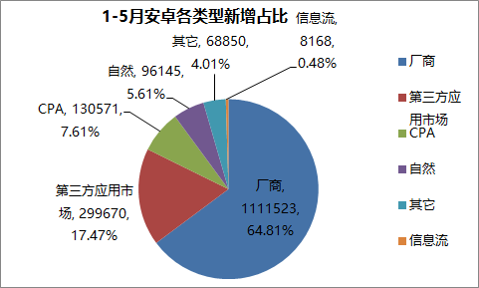
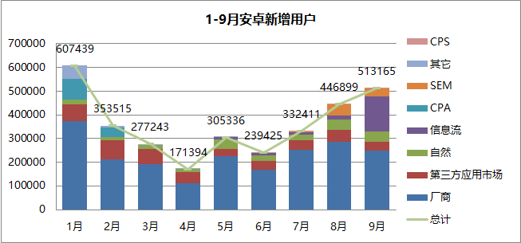
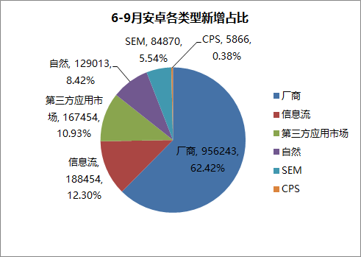
用户 2018年安卓客户端用户来源分析
备注：1-5月中其它推厂为未知的渠道，无法区分，同时平台切割4月数据不准确
2018年1-5月主要推广方式以厂商和应用市场以及CPA和其他渠道为主
2018年6月-7月主要推广方式以厂商的CPD和市场非标资源为主
7月底到8月增加了搜索sem方式投放
9月加大了信息流的测试和投放，新增上有较大的增加。
Notes:
饼图从大到小

Slide 9
用户 6-9月安卓客户端整体（含老用户）推广投产
2018年6-9月17K客户端总收入806.6万元，其中客户端阅读充值451万，站内流量 游戏收入235.9万，广告收入119万；成本 431万，利润roi0.87，客户端自身投入ROI0.05。
日期 | 17K客户端充值收入 | 站内流量游戏收入 | 广告收入 | 总收入 | 成本(缺ios） | 总利润 ROI | 客户端利润 ROI
2018年6月 | 1,115,862 | 530,103 | 335,010 | 1,980,975 | 288,645 | 5.86 | 2.87
2018年7月 | 1,087,425 | 603,272 | 311,405 | 2,002,101 | 633,966 | 2.16 | 0.72
2018年8月 | 1,201,505 | 657,586 | 275,451 | 2,134,543 | 1,423,380 | 0.50 | -0.16
2018年9月 | 1,110,986 | 568,082 | 270,000 （预估） | 1,949,068 | 1,967,937 | (0.01) | -0.44
合 计 | 4,515,778 | 2,359,043 | 1,191,866 | 8,066,687 | 4,313,928 | 0.87 | 0.05

Slide 10
用户 6-9月渠道推广当月效果分析
备注：
行业最好表现，当月回收20%-30，12个月回收86%，两年回本。
推广当月总回收情况（含自然）
6-9月安卓新增用户153万，推广成本431万（含华为cps），新增用户当月充值60.5万，新增用户当月ROI为14%，平均CPA2.8元；随着推广用户增加，成本和CPA上升；
日期 | 新增用户 | 成本(含cps、cpt） | 成本环比增长率 | 新增用户当月充值 | ARPU | CPA | 新增用户当月ROI
2018年6月 | 239536 | 288,645.02 | -35.60% | 103,617.44 | 0.43 | 1.21 | 35.90%
2018年7月 | 333011 | 633,965.76 | 119.64% | 123,216.84 | 0.37 | 1.90 | 19.44%
2018年8月 | 447307 | 1,423,380.36 | 124.52% | 193,178.40 | 0.43 | 3.18 | 13.57%
2018年9月 | 514026 | 1,967,937.11 | 38.26% | 185,282.00 | 0.36 | 3.83 | 9.42%
合计 | 1533880 | 4,313,928.26 |  | 605,294.68 | 0.39 | 2.81 | 14.03%
整体回收受产品推广运营三方面影响，提升空间很大
渠道推广当月回收情况（不含自然）
2018年6-9月安卓新增用户75.6万（不含自然），推广成本366.8万（不含华为cps、cpt），新增用户当月充值16.3万，新增用户当月roi为4.4%，平均CPA4.85元，受信息流测试影响，9月推广用户ARPU较低。
渠道推广回收主要受渠道质量影响，优化空间也很大
日期 | 推广新增用户 | 成本（不含cps、cpt） | 成本环比增长率 | 新增用户当月充值 | ARPU | CPA | 新增用户当月ROI
2018年6月 | 41413 | 132,712.10 | -59.91% | 12,517.63 | 0.30 | 3.20 | 9.43%
2018年7月 | 122610 | 412,882.05 | 211.11% | 25,366.64 | 0.21 | 3.37 | 6.14%
2018年8月 | 243636 | 1,272,636.36 | 208.23% | 60,428.45 | 0.25 | 5.22 | 4.75%
2018年9月 | 348935 | 1,849,937.11 | 45.36% | 64,486.45 | 0.18 | 5.30 | 3.49%
合计 | 756594 | 3,668,167.61 |  | 162,799.16 | 0.22 | 4.85 | 4.44%

Slide 11
用户 6-9月分类型分析安卓付费推广ROI
项目 | 新增用户（含自然） | 渠道 成本 | 分成 成本 | 总成本 | 新增用户当月充值（含自然） | 新增用户当月(含自然）ROI | 总充值 （含老用户） | 总当月 （含老用户）ROI | 渠道推广新增用户（纯渠道） | 推广当月充值 | 推广CPA（纯渠道） | 推广当月ROI （纯渠道）
SEM | 84,789 | 600,718 |  | 600,718 | 38,301 | 6.38% | 48,901 | 8.14% | 84,789 | 38,301 | 7.08 | 6.38%
7月 | 4,794 | 26,876 |  | 26,876 | 2,375 | 8.84% | 2,371 | 8.82% | 4,794 | 2,375 | 5.61 | 8.84%
8月 | 46,715 | 315,123 |  | 315,123 | 13,379 | 4.25% | 14,431 | 4.58% | 46,715 | 13,379 | 6.75 | 4.25%
9月 | 33,280 | 258,719 |  | 258,719 | 22,547 | 8.71% | 32,099 | 12.41% | 33,280 | 22,547 | 7.77 | 8.71%
厂商 | 953,720 | 2,137,805 | 645,761 | 2,783,565 | 295,721 | 10.62% | 973,640 | 34.98% | 480,126 | 104,577 | 4.45 | 4.89%
6月 | 169,299 | 132,712 | 155,933 | 288,645 | 54,311 | 18.82% | 213,861 | 74.09% | 41,413 | 12,518 | 3.20 | 9.43%
7月 | 252,473 | 378,172 | 221,084 | 599,256 | 67,879 | 11.33% | 240,123 | 40.07% | 116,935 | 22,717 | 3.23 | 6.01%
8月 | 284,322 | 796,111 | 150,744 | 946,855 | 96,323 | 10.17% | 277,776 | 29.34% | 168,770 | 40,863 | 4.72 | 5.13%
9月 | 247,626 | 830,809 | 118,000 | 948,809 | 77,208 | 8.14% | 241,880 | 25.49% | 153,008 | 28,479 | 5.43 | 3.43%
第三方应用市场 | 164,473 | 132,967 |  | 132,967 | 64,834 | 48.76% | 172,832 | 129.98% | 36,226 | 12,455 | 3.67 | 9.37%
6月 | 36,144 | 0 |  | 0 | 14,396 | - | 38,501 | - |  |  | - | -
7月 | 39,659 | 7,834 |  | 7,834 | 12,965 | 165.51% | 41,752 | 532.98% | 881 | 275 | 8.89 | 3.51%
8月 | 49,366 | 67,158 |  | 67,158 | 22,366 | 33.30% | 50,046 | 74.52% | 17,047 | 5,648 | 3.94 | 8.41%
9月 | 39,304 | 57,976 |  | 57,976 | 15,107 | 26.06% | 42,533 | 73.36% | 18,298 | 6,533 | 3.17 | 11.27%
信息流 | 155,453 | 797,514 |  | 796,678 | 7,466 | 0.94% | 7,976 | 1.00% | 155,453 | 7,466 | 5.13 | 0.94%
8月 | 11,104 | 94,245 |  | 94,245 | 538 | 0.57% | 535 | 0.57% | 11,104 | 538 | 8.49 | 0.57%
9月 | 144,349 | 703,269 |  | 702,433 | 6,928 | 0.99% | 7,441 | 1.06% | 144,349 | 6,928 | 4.87 | 0.99%
总计 | 1,346,778 | 3,669,004 | 645,761 | 4,313,928 | 404,032 | 9.37% | 1,196,289 | 27.73% | 756,594 | 162,799 | 4.85 | 4.44%
总结
8月测试9月放量，效果稳定且有继续优化空间，但体量增长空间有限
持续放量，9月达到目前的天花板，效果开始下降，改进渠道后可恢复至相对合理的ROI，但体量空间有限
量级非常有限，ROI持续优化提升效果
量级在成本一定的情况还可以放大，但ROI差距很大，需要重点提升
优化厂商和市场渠道质量和推广方式，稳定ROI的前提下增加体量；
优化信息流投放的精准度，ROI提升之后增加体量
备注：分成成本含华为cps、cpt

Slide 12
用户 用户发展竞品对比
应用 | App指数排名 | 市场渠道 推广力度排名 | 月新增（万） (市场渠道，艾瑞数据） | 总月新增（万） （预估值） | 新增占比 （预估值） | 月推广成本（按照CPA4元预估） | 新用户七日留存 艾瑞数据 | MAU（万） 艾瑞数据 | DAU（万） 艾瑞数据 | 月付费用户数 （万） | 月付费金额（万） | 月付费ARPU | 月活跃ARPU | 月付费率
17k | 84-67 | 无 | 28 | 51 | 65% （实际） | 200 （实际） | 10-15 （实际5-9） | 56 （实际78） | 9.8 （实际11） | 2.1 | 81.5 | 38.8 | 1.04 | 3.11% 安卓2.7%
掌阅 | 1 | 14 | 152 | 4000 | 35%-40% | 16000 | 18-28 | 12116 （实际9800） | 2224 | 275 | 15600 | 56.7 | 1.28 | 2.8%
QQ阅读 | 2 | 2 | 421 | 3096 | 35% | 12387 | 7-14 | 8488 | 1845
书旗小说 | 3 | 4 | 351 | 750 | 25% | 3000 | 14-28 | 2098 （实际3000） | 550 | 85 | 4000 | 40 | 1.33 | 2.5%
追书神器 | 6 | 12 | 116 | 300 | 30% | 1200 | 19-24 | 1054 | 200
咪咕阅读 | 4 | 9 | 200 | 300 | 35% | 1200 | 12-20 | 2009 （实际870） | 333 | 130 （含包月） | 1800 | 14 | 2.06 | 15%
微信读书 | 13 | 23 | 102 | 297.85 | 35% | 1191.4 | 24-38 | 851 | 143
起点阅读 | 24 | 13 | 114 | 181 | 35% | 724 | 10-15 | 519 | 126
连尚阅读 | 19 | 1 | 524 | 524 （可能更高） | 75%（实际更高） | 2096 | 7-11 | 680 |  | --
付费率、ARPU我们和主流竞品没有差距，相同规模的用户收入不会有太大差别
新用户留存率相比规模领先的客户端有较大差别，相比连尚这些后者有优势，留存率决定稳住规模需要新增的用户数量
获客成本单纯依靠自身发展渠道，平均CPA在4元左右。书旗、QQ、微信读书等有战略渠道的帮助，平均CPA很低
盈利的关键在于能否提升留存，减少新增需求，拓展更多免费渠道，拉低平均获客成本

Slide 13
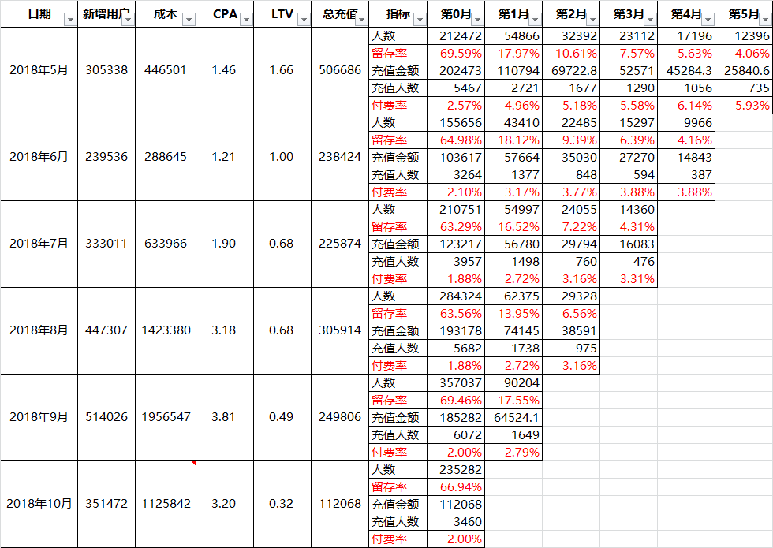
用户 新用户发展投资回报分析

Slide 14
用户 用户发展提升方向与目标
渠道目标——3个月内
质量标准：渠道推广新用户当月ROI可达到10%，含自然新用户当月ROI达到20%
用户规模：质量达标的情况下可达到月新增100万的量级
达成手段：用户成本控制，尽量发展更多的低成本或者免费渠道，CPS渠道，换量渠道，平均成本控制在3元以下ROI目标相对容易实现；尽可能多的测试渠道体系化筛选适合我们的渠道，提升渠道效果
产品运营目标——6到8个月内
留存率：次留30%，7留15%，30日留6%以上
ARPU：提升ARPU至40，重点关注新用户后续持续的付费能力
达成手段：产品重构与优化，增加提升次留的功能模块，提升用户活跃；精细化运营，分生命周期运营用户，提升效果。

Slide 15
以50万DAU，250万MAU为目标倒推成本和收益

Slide 16
产 品
目前产品功能分析

Slide 17
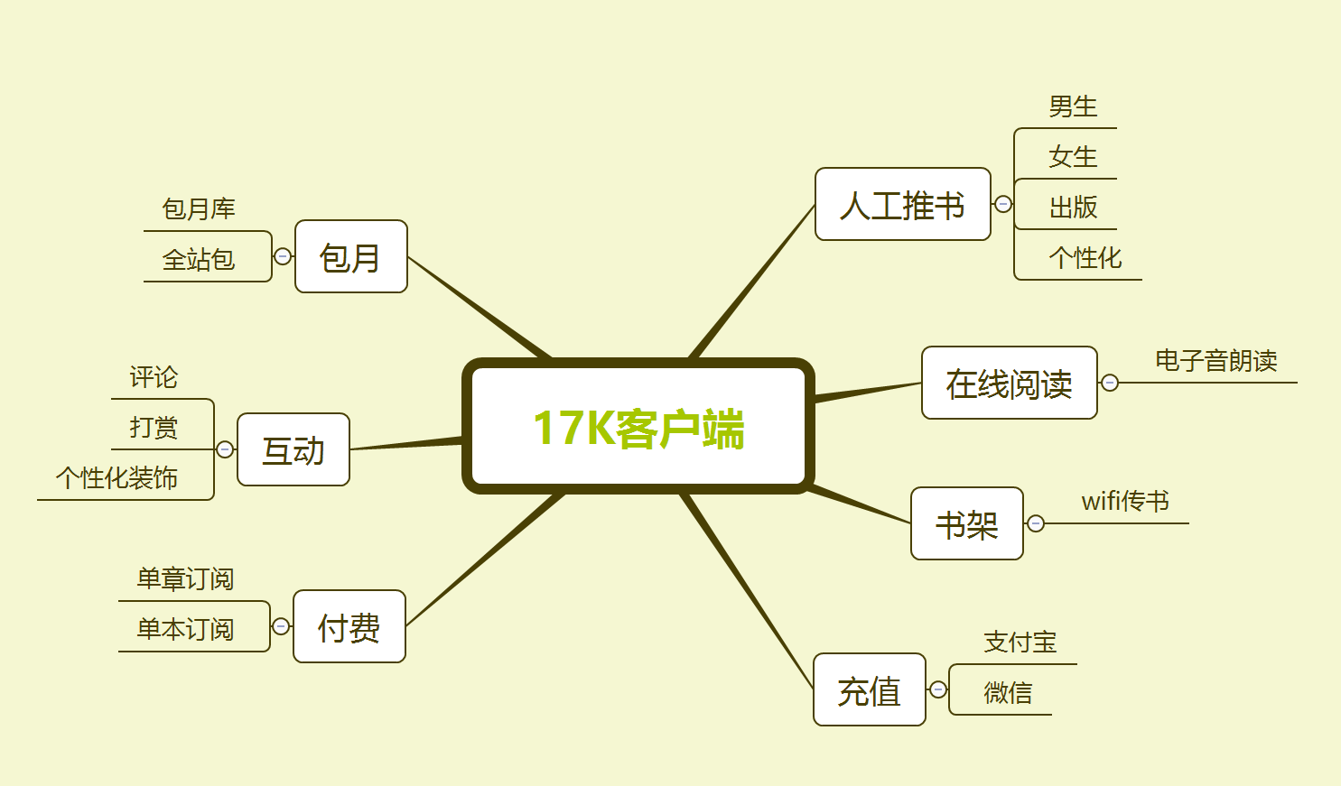
产品 客户端目前产品功能
目前17k客户端产品主要实现了在线阅读的基础功能（人工推荐、阅读、充值、付费、打赏、评论等）
扩展功能上，实现了（包月书库、个性化装饰）
其中，作品粉丝经营功能缺失，用户互动只有最基础的书评区模块，阅读内容扩展方面只有基础的电子音朗读，缺少听书、漫画、EPUB出版书等
满足用户阅读原创图书的基础功能，已实现功能没有明显缺点，
但与业内竞品相比缺失很多附加功能以及能够体现我们17K特色的关键功能

Slide 18
产品 客户端产品质量现状（神策数据）
2018年数据 | 日均 新用户数 | 日均 次留（%） | 7日留存（%） | 30日留存 | 总用户数 | 30日存留用户 | 30日存留占比 | 新增占比 | 付费率 | 单机单次时长（分钟） | 单机单日时长（分钟） | 单机有效月使用时间（分钟）
5月 | 390,617 | 23.30% | 8.49% | 3.57% | 641,362 | 515,103 | 80.31% | 60.90% | 4.81% | 7.4 | 61.01 | 293
6月 | 339,375 | 22.06% | 6.45% | 2.76% | 620,740 | 365,839 | 58.94% | 54.67% | 4.49% | 7.0 | 54.57 | 272
7月 | 406,608 | 21.66% | 5.96% | 2.41% | 705,279 | 376,756 | 53.42% | 57.65% | 3.81% | 6.78 | 54.06 | 257
8月 | 609,625 | 20.41% | 5.60% | 2.25% | 928,808 | 448,571 | 48.30% | 65.64% | 3.11% | 6.87 | 54.23 | 219
9月 | 582,476 | 21.20% | 6.57% | - | 903,519 | - | - | 64.47% | 3.11% | 7.07 | 55.44 | 238
新用户规模扩大同时，次日留存和7日留存有所下降，9月份次日留存和7日留存有所上升，7日留存达到了近几个月的最大值，产品和运营召回手段起了作用。（5月数据割接，数据不准）
存留超过30日的用户占比在下降，但绝对值在持续增加，推广用户质量保持稳定
付费率有所下降，受新用户付费率低于老用户影响，需要关注并提升
使用时长有所反弹，需要继续提升

Slide 19
用户 产品质量竞品对比
应用 | App指数排名 | 总月新增（万） （预估，新增占比35%） | 新用户七日留存（%） 艾瑞数据 | MAU（万） | DAU（万） | 单机日时长（分钟） | 单机有效月使用时间（分钟） | Arpu(元) | 付费率%
17k | 84-67 | 51 | 10-15 （实际5-9） | 56 （实际78） | 9.8 （实际11） | 36.17 （实际55） | 188 （实际238） | 38.8 | 2.7 （安卓）
掌阅 | 1 | 4000 | 18-28 | 12116 | 2224 | 51.95 | 286 | 56.7 | 2.5
书旗小说 | 3 | 750 （准确） | 14-28 | 2098 | 550 | 55.72 | 438 | 40 | 2.8
追书神器 | 6 | 300 | 19-24 | 1054 | 200 | 119.51 | 681 |  | -
QQ阅读 | 2 | 3096 | 7-14 | 8488 | 1845 | 68.67 | 448 | 24 | 5（阅文）
微信读书 | 13 | 297.85 | 24-38 | 851 | 143 | 37 | 186
起点阅读 | 24 | 181 | 10-15 | 519 | 126 | 57.81 | 489
连尚阅读 | 19 | 524 （可能更高） | 7-11 | 680 |  | -- |  |  | -
17K，七日留存处于中等偏下；付费率与竞品相当；ARPU值没有明显差距；日时长中等偏上，月时长中等偏低
掌阅书旗QQ，排名前三产品各有突出和落后的点，掌阅书旗留存较好，QQ书旗使用时长较好。
追书神器，使用时长远超其他竞品
微信读书，留存远超其他竞品
起点，类似我们产品，其他数值也类似，也是留存偏低，
目前，产品的核心目标是提升留存，降低推广成本，可通过竞品分析获得提升留存的手段

Slide 20
产品 竞品功能对比-基础功能
竞品影响留存的功能
找书-智能推荐：QQ阅读微信读书根据用户的属性，浏览记录，偏好设置等多种因素来进行精准推荐，提升新用户阅读比例
找书-领袖推荐：起点书单达人，追书的书荒区实现了有效的用户推书，对老用户的留存有很大的帮助
互动-书圈：起点掌阅在书评区的基础上建立了书圈制度，包含书评内容，以及用户产生的作品讨论、想法，为用户提供了多维度的互动体验
 |  |  | 17k | 掌阅 | QQ阅读 | 起点读书 | 微信读书 | 书旗小说 | 追书 | 连尚阅读
17k有的 |  | 人工推荐 | √
 |  | 自己找书
 |  | 在线朗读
 |  | 打赏 | √ | √ | √ | √ |  | √
 |  | 书评 | √
17k没有的 | 找书 | 智能推荐 |  | √ | √ | √ | √
 |  | 领袖推荐 |  | √ |  | √ |  |  | √
 |  | 好友推荐 |  |  |  |  | √
 | 看书 | 投票 |  | √ | √ | √ |  | √
 |  | 划线笔记 |  | √ |  | √ | √
 |  | 云同步 |  | √ | √ | √ | √ | √
 | 互动 | 书圈 |  | √ | √ | √
 |  | 书圈广场 |  | √ | √
 |  | 作者说 |  | √ | √ | √

Slide 21
产品 竞品功能对比-特色功能
在产品特色上：
创作：起点和qq为了统一管理阅文旗下所有原创平台，同时为作者站内粉丝经营打基础，研发了单独的作者助手app，包含作品管理、数据查看，粉丝互动等多项完善的创作功能
站外粉丝经营：阅文在站外粉丝经营上，与作者合作，帮助直没作者积极参与综艺节目，增加作者曝光，树立作者的偶像形象
用户社交：追书以论坛为基础，提供多个用户交流板块，主打书荒互助，间接给小白用户增加了好友作品推荐
拉新：书旗邀请好友送代金券，微信分享作品给好友双方都能免费阅读，追书邀请好友得现金奖励（可提现）
 |  |  | 17k | 掌阅 | QQ阅读 | 起点读书 | 微信读书 | 书旗小说 | 追书神器 | 连尚阅读
17k有的 |  | 粉丝等级 | √ | √ |  | √
 |  | 粉丝排行 | √ | √ | √ | √ | √
 |  | 常规分享 | √
17k没有的 | 创作 | 创作 |  |  | 作家助手 |  |  | 安卓有 | 在论坛有
 |  | 作品管理
 |  | 数据查询
 | 粉丝经营 | 作品红包 |  |  | √ | √
 |  | 作者说 |  | √ | √ | √
 |  | 站外粉丝运营 |  |  | √ | √
 | 用户社交 | 论坛/书荒互助 |  |  |  |  |  |  | √
 |  | 话题 |  | √ |  | √ |  |  | √
 |  | 横向讨论圈 |  | √ |  | √
 |  | 专栏 |  |  |  | √
 |  | 想法 |  | √ |  |  | √ |  | √（章评）
 | 拉新 | 有奖分享 |  | √ |  | √ | √ | √ | √
 |  | 策略分享 |  | √ | √ | √安卓 | √ |  | √

Slide 22
产品 不同功能优劣分析——针对读者
用户阅读体验上：
对标业界最高的追书神器与qq阅读，根据艾瑞数据，在用户单日阅读时长数据的表现上
追书神器在日阅读时长上是17k的2.1倍，月阅读时长是2.86倍
QQ阅读在日阅读时长上是17k的1.24倍，月阅读时长是1.88倍
从作品量上来看
17k共计上架作品量26043本，追书共计上架作品量24380本（涵盖网文各家精品），QQ阅读上架作品量127492本（网文出版皆有）
追书阅读时长好的原因分析：
1、可免费阅读全网精品网文作品（可下载历史版本阅读盗版书籍）
2、优惠汇集各大平台精品作品，所以在内容上产生了优势
3、推书灵活准确，推得书都能搜到看到
QQ阅读时长好的原因分析：
1、在作品量上有绝对优势
2、在针对用户推荐上实现大数据精准的推荐，
综上，在阅读体验上
1、要加大作品量，提高精品作品的数量，制定KPI增加外站分成作品的采集
2、优化阅读体验，更精准的将作品推荐给用户

Slide 23
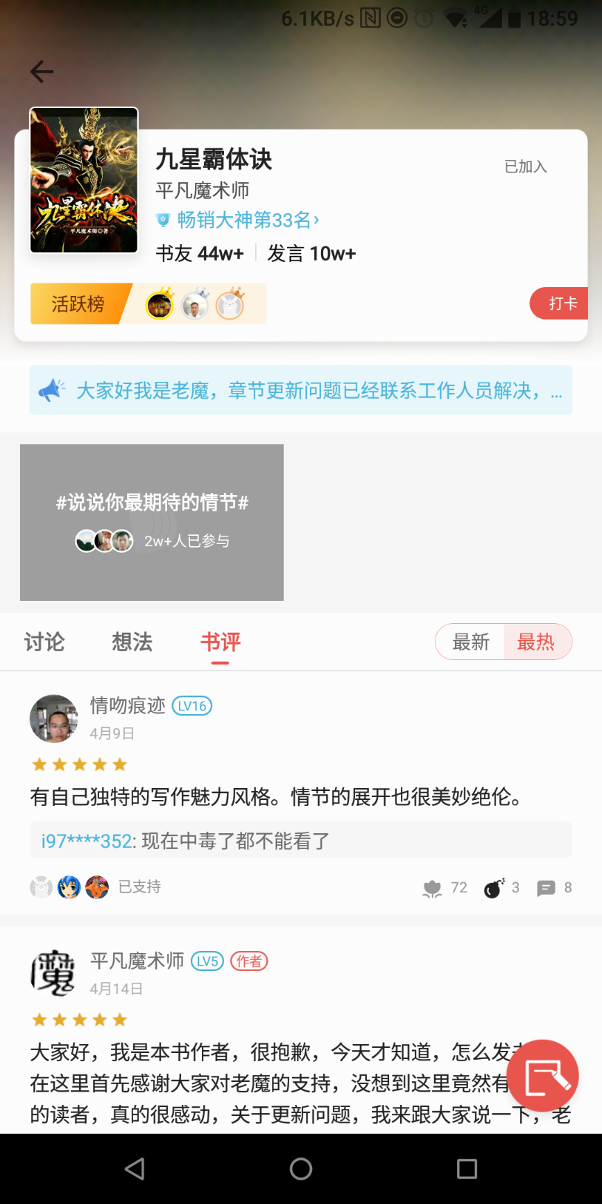
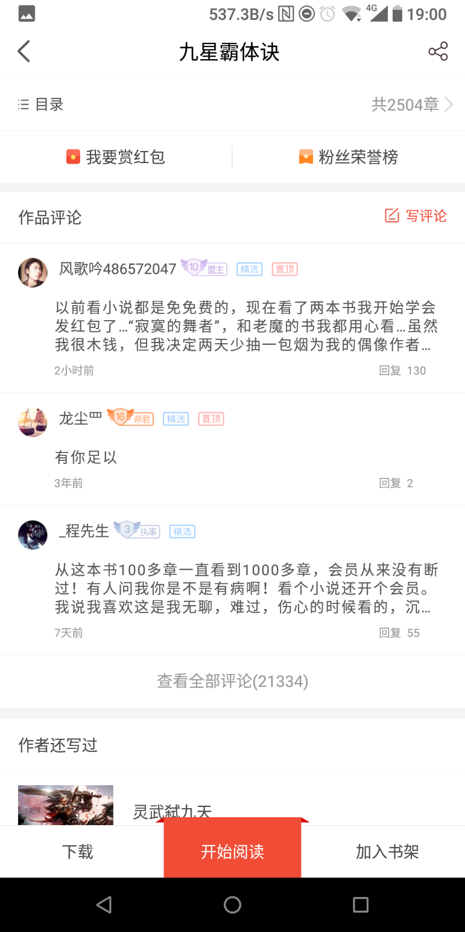
产品 不同功能优劣分析——针对读者
互动体验上
对比我们与掌阅，拿17k签约作品《九星霸体诀做比较》
九星霸体诀在掌阅书友圈有10.3w+发言，44w+书友，平均0.23条/人
九星霸体诀在17k只有2.1w条评论，今年有29w用户看过这本书，有8570人是这本书的付费用户,平均0.07条/1人
掌阅
在互动体验功能方面：
17k：只有基础的书评和回复书评功能
掌阅：有完善的书友圈体系，包含踩/赞，书评及回复、想法、讨论、书友圈打卡、书友圈任务
综上
在互动体验上，我们存在功能上的劣势，导致我们自有的签约热门作品，在站外大平台的用户互动质量上要远高于我们自有平台上的互动，互动可以帮助读者留存，鼓励作者创作，我们后续需要重点加强。
17k

Slide 24
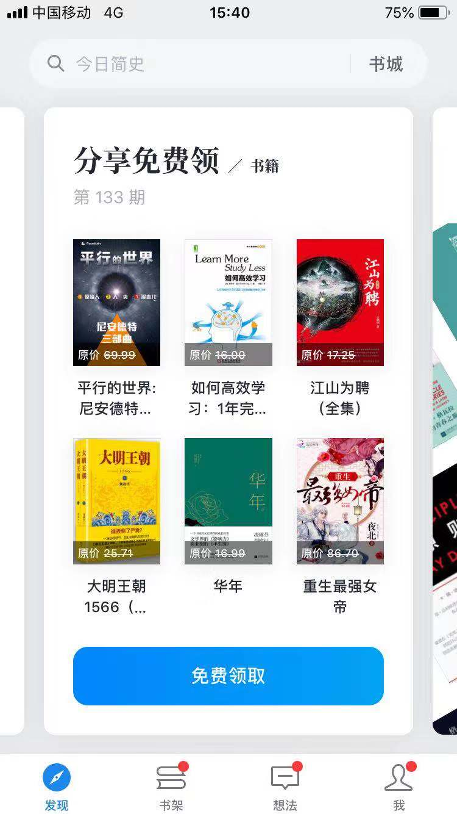



产品 不同功能优劣分析——针对读者
拉新和分享体验上
目前各家都在尝试不同的分享拉新手段，比较典型的案例如下
微信读书：分享给好友双方免费读、无限卡免费读
书旗小说：邀请好友得代金券
追书神器：邀请好友得现金奖励
常用策略分享方式：在阅读时摘取段落、或将想法生成卡片分享
微信读书围绕【分享免费看】的方式，面向所有用户做了系列推广功能，从数据来看，微信读书的7日留存是各家中最高的，由此可看出，分享免费看书的方式与提高用户留存及拉新有一定关系。
微信分享免费领
微信分享免费领
综上
在拉新和分享体验上，17k目前只有基础的作品分享功能，后续可尝试不同的有奖分享策略，可以类似微信读书那样，通过一部分作品免费的奖励来刺激用户分享，从而起到拉新及促留存的作用
追书
书旗

Slide 25
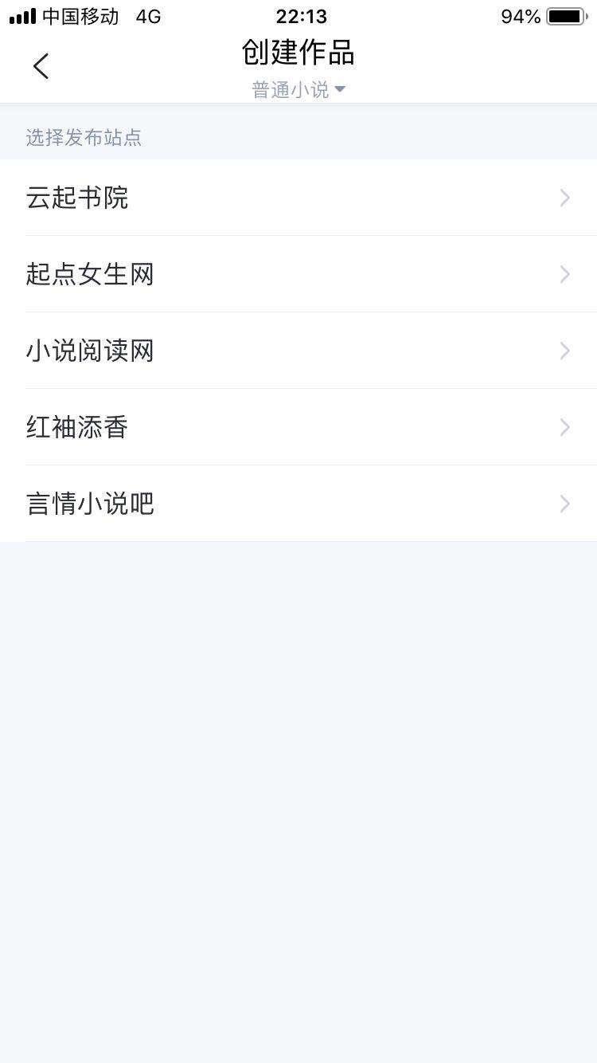
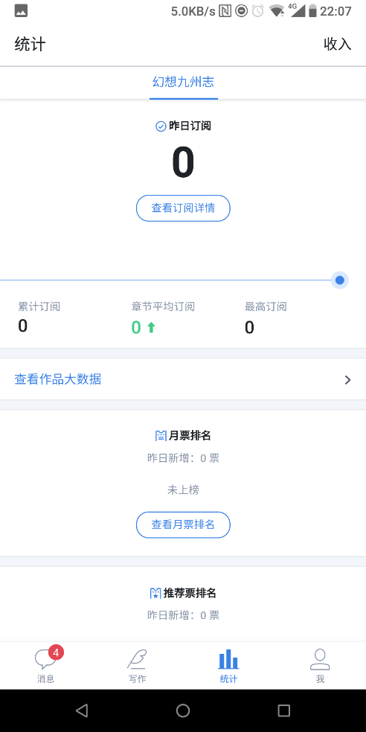
产品 不同功能优劣分析——作者
从创作功能来看
手机创作功能正在慢慢起步，起点、QQ及连尚读书，需要单独下载一个作家助手完成，书旗小说在安卓端开放了创作功能，但是不能查看数据。
阅文推出独立的作家助手app的原因：
阅文旗下原创平台重多，需要统一管理，无法单独在任一端口内内嵌作者板块
书旗在安卓端推出简单写作功能的原因：
1、作者量少
2、处于探索阶段
综上：
能在同一个APP上看书写书，支持数据查看，目前市场属于空白状态，17k可在此方向进行深度尝试。

Slide 26


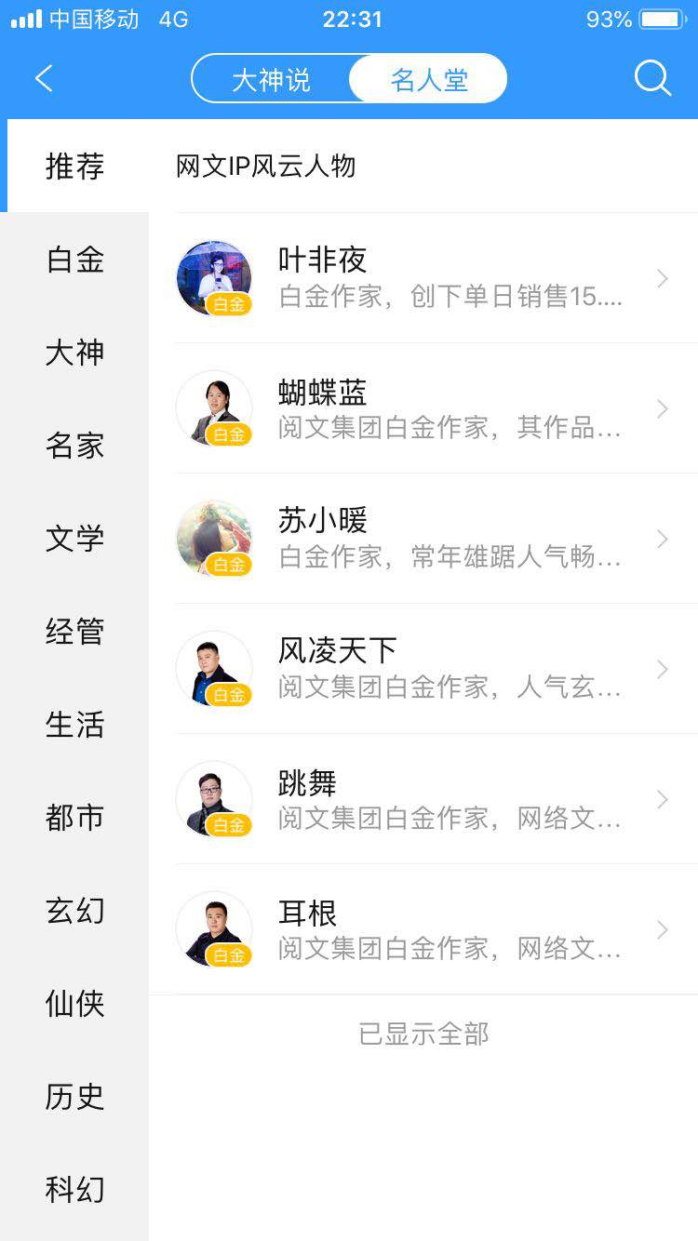
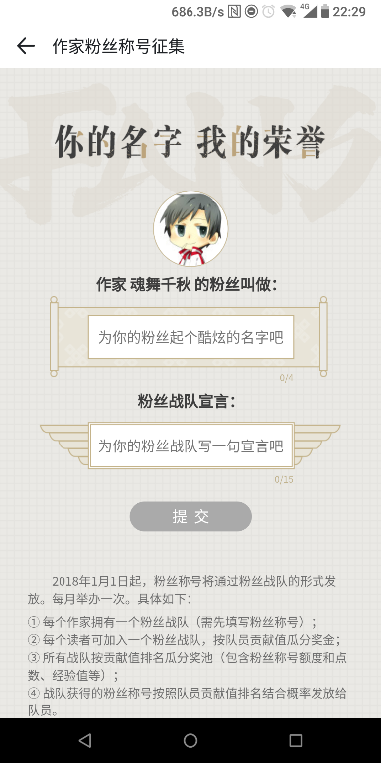
产品 不同功能优劣分析——作者
从粉丝经营来看
站内经营：阅文通过作家助手打通作者与粉丝之间的联系，例如起点&QQ阅读-红包广场、QQ阅读-大神说、起点-作家粉丝称号
站外经营：阅文通过个渠道来宣传自己站内大神作者，提高作者的曝光量，为作者吸粉，同时达到品牌宣传的目的
从平台来看，中文集团和阅文集团同为原创平台，对作家粉丝经营与作者培养上有着相同的需求
因此17k在规划手机创作功能时，需深度考虑作者粉丝运营（包含站内及站外），同时兼顾新人作者的培养与挖掘。

Slide 27
产品 未来重构后的产品功能——读者
完善阅读功能，提升用户体验
完善站内各项用户等级制度
完善站内运营工具，推荐工具（智能推荐需要一页）
扩充站内内容包括听书、漫画、游戏等内容

Slide 28
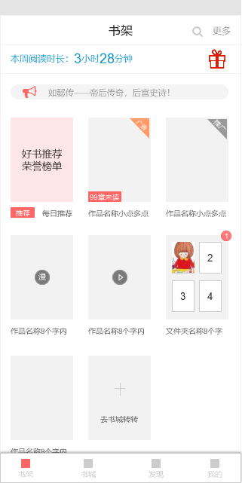
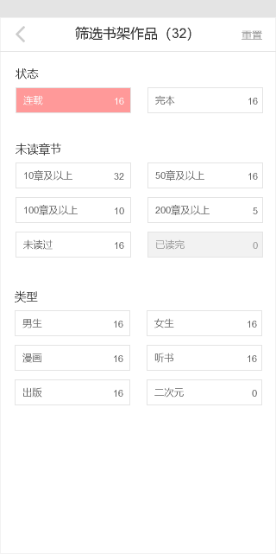
产品 未来重构后的产品功能——读者
书架优化：
针对老用户， 增加“书籍分组”“筛选书架作品”功能，解决当前用户管理书架的维度单一问题，对已看书籍、同类型作品等都可以进行管理。
针对新用户，运营不同推广策略，结合当前热点及用户行为进行精准推荐。

Slide 29
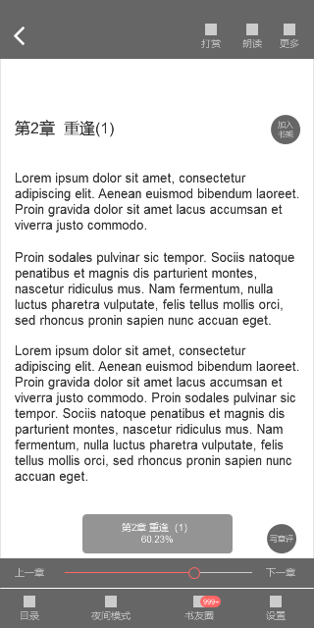
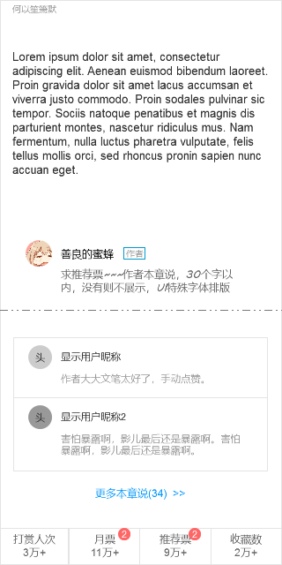
产品 未来重构后的产品功能——读者
阅读体验优化：
追齐竞品功能，优化阅读体验，增加章评、星球等模块。
实现同步阅读进度，三端登录均能保持体验一致。
阅读章节时，提供本章说入口，随时表达阅读时达到想法，也可以直接去作品星球参与讨论，增加互动。
阅读中增加月票、推荐票、打赏入口，增加作者与读者的互动，提升道具消耗比。
为订阅用户提供批量购买功能，一次性购买多章还可享受低价折扣优惠，操作更便捷。

Slide 30
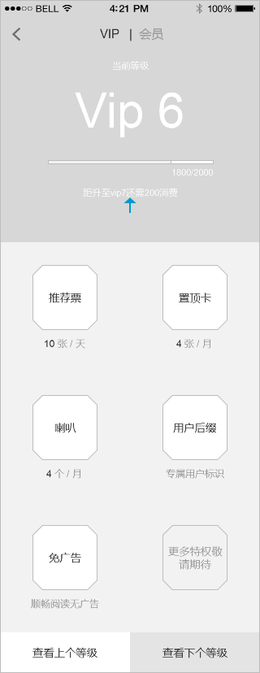
产品 未来重构后的产品功能——读者
读者等级详情：
等级 | Vip0 | Vip1 | vip2 | Vip3 | Vip4 | Vip5 | Vip6 | Vip7
消费(元) | 0 | 1-29 | 30-99 | 100-199 | 200-499 | 500-999 | 1000-1999 | >=2000
读者等级特权：
 | 推荐票 | 置顶卡 | 催更符 | 喇叭 | 抽奖券 | 补签卡 | 用户后缀 | 全站包 | 主题包 | 阅读免广告
Vip0
Vip1 | 1 |  |  |  |  |  |  |  |  | 有
Vip2 | 2 |  |  |  |  |  |  |  |  | 有
Vip3 | 4 | 1 |  | 1 |  |  |  |  |  | 有
Vip4 | 6 | 2 |  | 2 |  |  | 有 |  |  | 有
Vip5 | 8 | 3 |  | 3 |  |  | 有 |  |  | 有
Vip6 | 10 | 4 |  | 4 |  |  | 有 |  |  | 有
Vip7 | 20 | 5 |  | 5 |  |  | 有 | 有 |  | 有

Slide 31
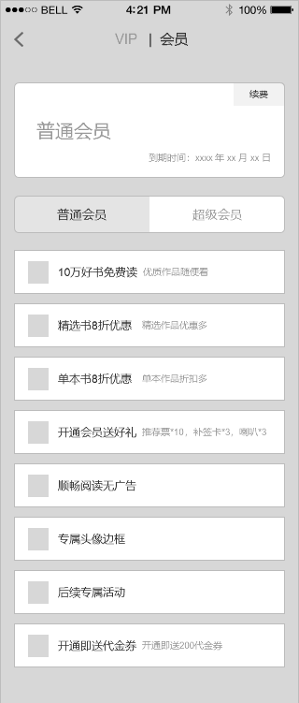
产品 未来重构后的产品功能——读者
会员定价：
类型 | 自动续费 | 1个月 | 3个月 | 12个月
会员 | 10元 | 15元 | 40元 | 120元
超级会员 | 299元/年
会员特权：
类型 | 特权一 | 特权二 | 特权三 | 特权四 | 特权五 | 特权六 | 特权七 | 特权八
会员 | 免费阅读包月库作品 | 订阅精选书八折 | 订阅出版书八折 | 开会员赠送礼包（推荐票*10，补签卡*3，喇叭*1，） | 阅读页无广告 | 头像框 | 专属活动 | 开会员赠200代金券
超级会员 | 免费阅读全站作品 | 每周一次道具礼包（推荐票*10，补签卡*3，喇叭*3，代金券*100）

Slide 32
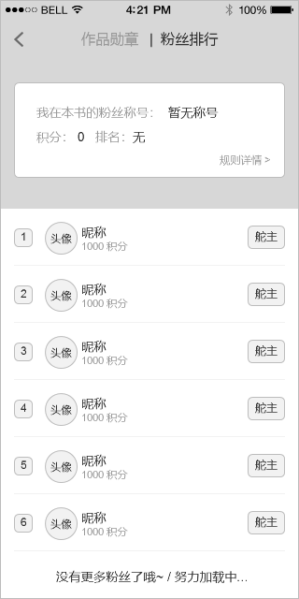
产品 未来重构后的产品功能——读者
作品粉丝积分
定义：用户通过对作品进行包括但不限于：订阅、打赏、分享、评论等行为时，可获得一定量的粉丝积分，粉丝积分累计到一定额度时，用户可获取该作品的粉丝等级称号。
作品粉丝等级列表以及所需要的积分：
等级 | 积分 | 备注
 | 0 | 不可评论
见习 | 1-499
学徒 | 500-1999
弟子 | 2000-4999
…… | ……
神尊 | 50000000-99999999
天尊 | 100000000-无限
粉丝积分对应特权：评论背景、字体颜色、昵称后有标识、每周粉丝贡献榜首特殊显示等。

Slide 33
产品 未来重构后的产品功能——读者
作者运营理念
原创功能上线
线上网文大学
作者相关体系
作者专项道具

Slide 34
产品 未来重构后的产品功能——读者
作者运营理念：
初级作者：
给新人作者一个大神梦，以新作品自荐得票获取签约机会，让更多的新人作者写书时第一时间能想到17K。
中级作者：
平台提供功能工具，并辅助提升读者规模、粉丝规模，帮助其提升为高级作者。
高级作者：
量身定制个性活动，推荐和引导读者，帮助作者发展站内粉丝
大神作者：
集公司之力，帮助大神打造IP从轻衍生到改编影视游戏，发展站外粉丝
大神
作者
04
03
高级作者
02
中级作者
01
初级作者

Slide 35
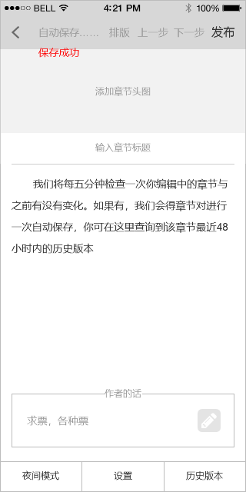
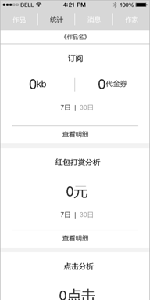
产品 未来重构后的产品功能——读者
原创功能上线
写作功能：
为作者提供创作平台，随时随地，随心创作。
作品管理：
无需登录PC端，打开手机即可进行创作、作品管理，调整章节顺序，参加爆更活动。
数据查询：
订阅数、红包打赏、点击数、收藏数、追更数、签约票等详情，打开手机即可查看明细

Slide 36

产品 未来重构后的产品功能——读者
线上网文大学（作家学院）
青训班：
一对一点评辅导班
商写入门班
基础写作班
精英学院：
创作训练班
创意训练班
存稿特训班
创作研究学院

Slide 37
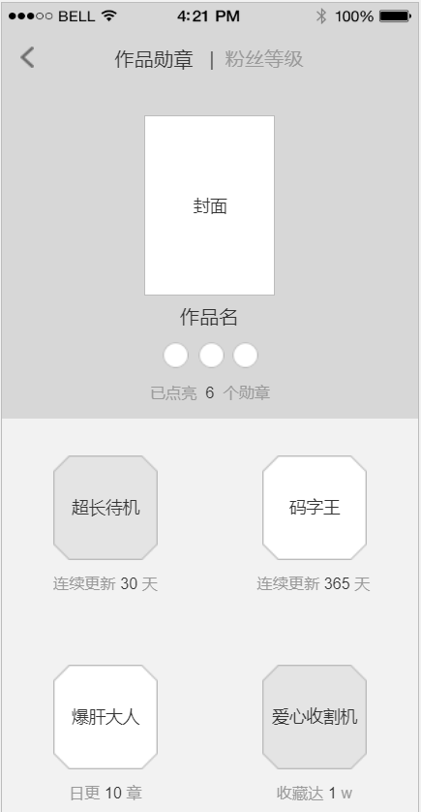
产品 未来重构后的产品功能——读者
作品勋章
定义：作品达到一定条件之后可以开启的勋章，部分勋章开启时会有道具、挂件等奖励。
作品粉丝等级列表以及所需要的积分：
勋章名 | 勋章类型 | 达成条件 | 奖励 | 备注
超长待机 | 更新 | 连续更新30天
码字王 |  | 连续更新365天
爆肝达人 |  | 日更10章
爱心收割机 | 收藏 | 收藏达到1w
第一桶金 | 打赏 | 第一次收到打赏
日进万金 |  | 单日收到1w元打赏
至尊王者 | 点击 | 点击破亿
C位出道 | 推荐票 | 推荐票第一 |  | 暂无推荐票
红色印钞机 | 红包 | 红包榜第一
叨逼刀 | 评论 | 1w条评论
百舵 | 粉丝 | 100舵主 | 作品名后挂件
百盟 |  | 100盟主 | 作品名后挂件
百仙 |  | 100天仙 | 作品名后挂件

Slide 38
产品 未来重构后的产品功能——读者
作者等级（杜亮完成）

Slide 39
产品 未来重构后的产品功能——互动连接读者作者
以拉新为目标，新手作者与读者互动
以活跃为目标，读者与读者之间互动
以粉丝为目标，读者与签约作者以及大神之间的互动

Slide 40
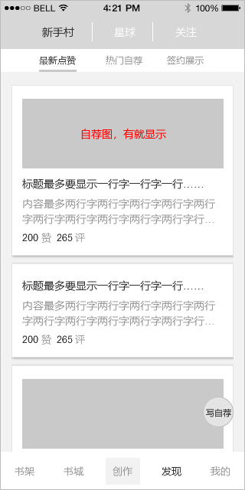
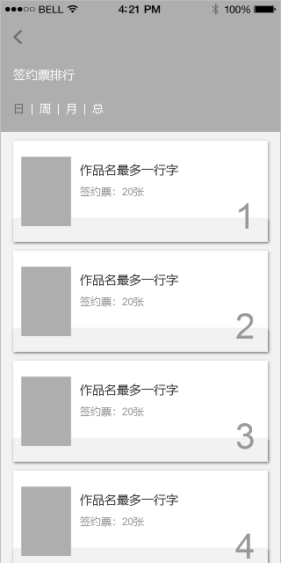
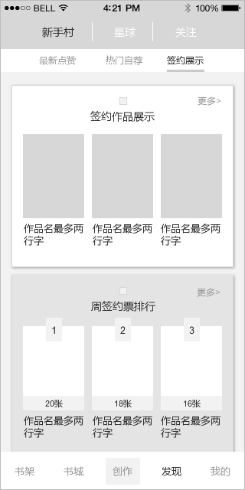
产品 新手作者与读者——新手村
结合上文中的竞品APP功能，各家对作者用户的培养逐渐崛起：
书旗在对新作者的培养上增加了原创版块
阅文因为其作者优势，因此在培养上将中心全部放在优秀作者和大神作者身上，例如：QQ阅读增加了大神说，语音的形式连动读者与作者；
17k的定位是原创生态平台，在优秀作者和大神作者对比阅文不足的情况下，应注重新人作者的培养， 功能因此而诞生：
给新手作者一个大神梦
以新作品自荐、签约票来促进新作者与用户之间的沟通，
同时鼓励新人作者邀请好友投票实现签约

Slide 41
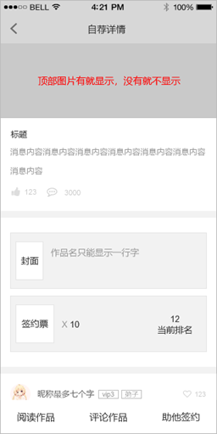
产品 新手作者与读者——新手自荐
平台为所有新人作者创建了新作品展示、签约平台
每位新人作者创建新书时，都可以将作品进行自荐，以此获得更多的作品曝光，获得更多读者的阅读机会。
每位读者都有一张珍贵的【签约票】，可以为新作品投票，签约票达到一定规模即可获得签约机会。该功能也鼓励新人作者自己拉新用户支持自己签约。

Slide 42
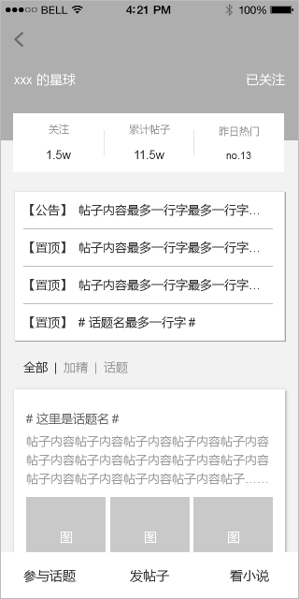
产品 读者与读者——星球广场
结合上文中的竞品APP功能除了书旗以外，各家都在朝着互动社区分方向尝试
1、起点有书单、点点圈、专栏等功能
2、掌阅有书友圈、专栏号等功能
3、追书神器以论坛的形式来衍生社交功能
因此，在大方向上社交互动是趋势，17k定位原创生态平台，因此 在研究社区功能时需考虑作者站内粉丝运营相关功能。
用话题来产出内容，强调人与人之间的因为一个共同话题而产生的交流
通过关注和话题等产品功能让签约作者有途径获得粉丝
运营部门通过推荐引导帮助200位重点作者增加粉丝
集全公司之力帮助10位大神站外发展粉丝，增加衍生机会

Slide 43
产品 读者与读者——星球广场之话题
用话题来产出内容，强调人与人之间的因为一个共同话题而产生的交流
话题初期由官方创建，也可由用户自己创建，
通过关注和话题等产品功能让签约作者有途径获得粉丝
运营部门通过推荐引导帮助200位重点作者增加粉丝
集全公司之力帮助10位大神站外发展粉丝，增加衍生机会

Slide 44
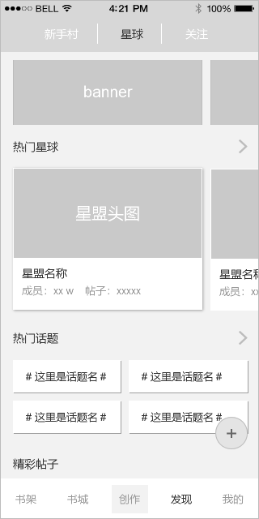
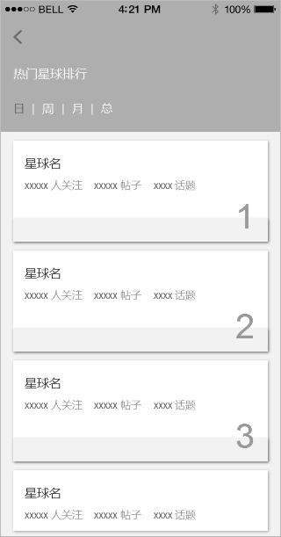
产品 读者与读者——星球广场互动激励
关注喜爱的星球，在星球中发布精彩书评或话题，为提升星球排名贡献力量。
热门星球：按星球总积分排名，最多显示前20名
2积分/1发帖数
1积分/1帖子回复数
2积分/1帖子点赞
3积分/1创建话题数（需审核通过）
增加互动版块后，前期仍需运营人员产出优质内容，引导用户浏览或进行点赞等简单参与，再用PK等方式引导用户进行内容产出，继而达到互动目的，由此还可以提高用户留存，对照其他家竞品均值，预计能提高5%

Slide 45
产品 读者与签约大神之间的互动（杜亮完成）

Slide 46
产品 未来重构后的产品功能——分享拉新
目的：通过分享功能使“老带新”成为站内稳定的用户渠道来源
新作者分享——换取签约票
读者分享——换取免费阅读
用户阅读时长——换取现金奖励

Slide 47
产品 未来重构后的产品功能——分享拉新
目的：通过分享功能使“老带新”成为站内稳定的用户渠道来源
新作者分享——换取签约票
读者分享——换取免费阅读
用户阅读时长——换取现金奖励

Slide 48


产品未来重构后的产品功能——分享拉新
结合竞品数据及常用的拉新方式，17K重构后将从多种维度进行拉新尝试：
1、邀请好友拉新
新人作者——换取签约票；
读者用户——换取代金券或现金奖励；
2、分享作品拉新
读者及好友均可免费阅读
3、分享想法/章节拉新
精彩章节与好友分享；
对作品进行深度剖析，分享给书友讨论；
微信——分享免费领
综上
对比17k目前仅有的作品分享功能，增加多种分享拉新形式后，对目前的新用户量及留存都能起到一定促进作用。
掌阅—邀请好友免费读书
书旗小说—策略分享

Slide 49
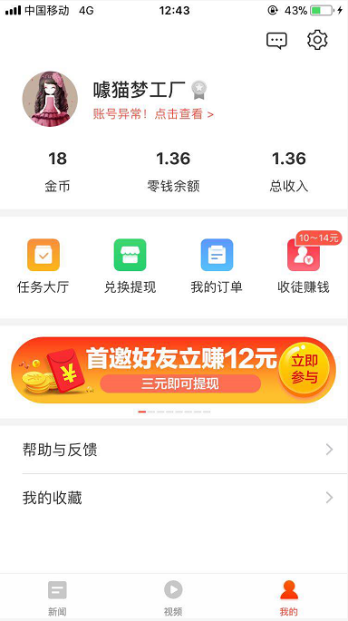
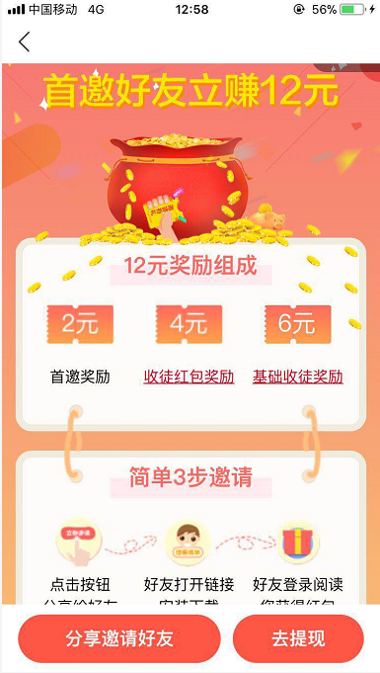
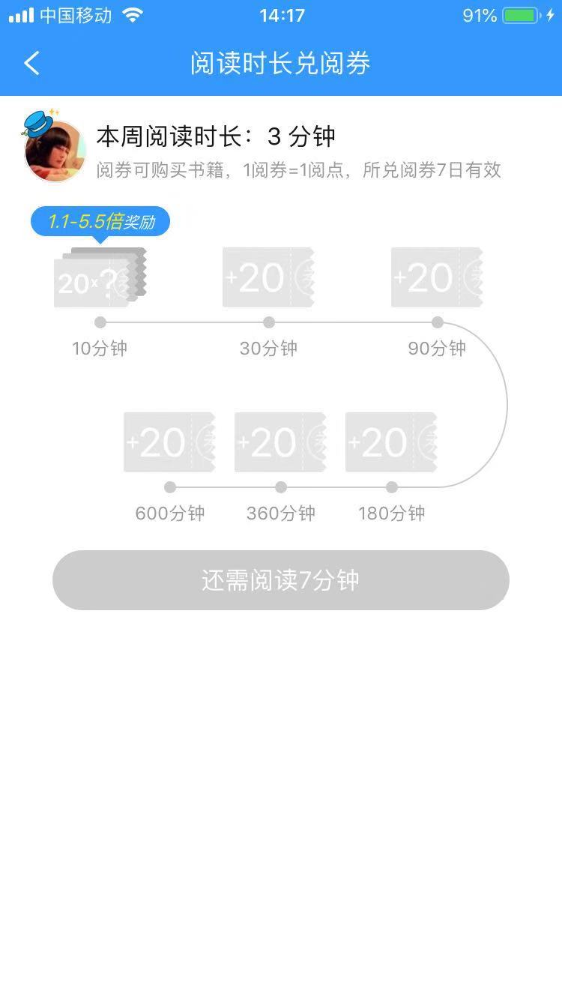
产品 未来重构后的产品功能——裂变
书中自有黄金屋，
阅读，会让你获得更多……
每日自己的阅读时长可兑换现金奖励；封顶60分钟。
邀请的好友前七天阅读时长全部作为邀请者奖励金，并且好友前七日无封顶时间，读的越多奖励越多；
第一步先换代金券测试效果，后期改成可提现现金
QQ阅读—阅读时长换奖励

Slide 50
内 容
作品分析
作者分析
驻站作者分析

Slide 51
内容 作品数量规模（从客户端搜索和书库那里找，pc站也有一些数据）??
 | 男生 |  |  |  | 女生 |  |  |  | 出版
 | 作品总数 | 签约作品量 | 上架作品量 | 精品作品量 | 作品总数 | 签约作品量 | 上架作品量 | 精品作品量 | 作品总数 | 上架作品量
17K | 26.6 |  | 0.9 |  | 180571 |  | 9152 |  | 24421 7460可见
起点 | 1035854 | 58528 | 36601 | 1488 | 415440 | 23581 | 46338 | 364 | 44868 | 44553
QQ | 阅文库
微信 | 阅文库
掌阅（自有量） | 10080 |  |  |  | 13200 |  |  |  | 126000
书旗 | 10w
追书 | 24380 |  |  |  | 12760 |  |  |  | 7300
从数据量看
在男女频网文小说方面，阅文的作品总数处于优势
在出版书量上，掌阅自有出版作品量最高
追书在作品量上没有太大的优势，但可能汇聚了各家的精品作品
相比竞品，17k在自有原创作品量上，具有一定的优势，但三方作品优势不足，需扩充第三方作品量

Slide 52
用户阅读行为分析：
受推广力度加大的影响，阅读用户持续增长。
阅读用户占比有所在下降，新用户的阅读转化率相对较低，需控制不能持续下降。
阅读付费图书但未充值用户占比有所增高，总体内容对用户的吸引力有所下降，但表现不十分明显
6月数据异常原因

Slide 53
17年5月之前。
阅读用户占比有所在下降，新用户的阅读转化率相对较低，需控制不能持续下降。

Slide 54
用户阅读行为分析：
1：站内到达书阅读页面的用户增加，表明日活和新用户的增加，而日均阅读占日活比例却在下降，说明新用户的阅读转化率比较低。
2：在用户运营这一块，对于新用户重点运营。

Slide 55
用户阅读行为分析：
1：用户未充值占比逐渐增高。
2：通过未充值人数占比增加可以看出，书内容存在的问题，书的转化率低（例如收费章节的不合适）等。

Slide 56
全站重点书（收入前50的作品）情况分析
分析：1、18年5月-9月有下降趋势的作品共36本，其中完结书15本（包含《元尊》合约到期下架），连载书11本。
2、对比5月份和9月份单月，完结书下降总额为：11.5万左右，连载书下降总额为：14.2万。总下降：25.7万左右。

Slide 57
全站重点书（收入前50的作品）情况分析
分析：
1、5月-9月持续上涨作品8本，连载书6本，上涨总额：3.8万左右。完结书2本，上涨总额：1.5万左右。
2、5-9月份上架书中只有2本书进入全站订阅前50，分别是《近战狂兵》9月份收入为1.3万，
和《我在泰国开店卖佛牌》9月份收入为3839元。

Slide 58
分析：从上架作品数量上来看18年上架作品数量有所增加，但上架作品的订阅收入却没有增加。

Slide 59
2017年7月-2018年9月男生作品分级变化情况
 | Ｓ级（10000元以上） |  | Ａ级（10000元-5000元） |  | Ｂ级（5000元-3000元） |  | Ｃ级（3000元以下）
 | 数量 | 收入 | 数量 | 收入 | 数量 | 收入 | 数量 | 收入
201707 | 30 | 1119147 | 12 | 130542 | 9 | 35593 | 1908 | 217937
201708 | 30 | 1120154 | 16 | 124355 | 16 | 63958 | 1895 | 198806
201709 | 35 | 1199480 | 23 | 172201 | 27 | 101226 | 1705 | 195593
201710 | 30 | 1124961 | 33 | 256207 | 28 | 111078 | 1989 | 223476
201711 | 30 | 884228 | 26 | 166865 | 27 | 103168 | 2354 | 253209
201712 | 24 | 758865 | 32 | 215046 | 42 | 155981 | 2721 | 334310
201801 | 22 | 636708 | 33 | 208308 | 25 | 100259 | 2536 | 282504
201802 | 23 | 619016 | 14 | 92617 | 25 | 96468 | 2355 | 267147
201803 | 25 | 841922 | 16 | 101390 | 28 | 113982 | 2429 | 282795
201804 | 25 | 788770 | 14 | 95248 | 21 | 82987 | 3192 | 287266
201805 | 24 | 848547 | 14 | 88861 | 28 | 108594 | 2811 | 311644
201806 | 22 | 760832 | 14 | 94114 | 26 | 99393 | 2230 | 282814
201807 | 21 | 735871 | 18 | 125039 | 24 | 88428 | 2132 | 298793
201808 | 24 | 793946 | 15 | 109340 | 17 | 65063 | 2068 | 324462
201809 | 23 | 715091 | 15 | 109755 | 18 | 68298 | 1877 | 271743
1.所有级别的书数量都在减少。
2.18年1月A级作品骤降，这些作品中有2本是合作作品，合作作品会一次更新完结能把收入冲上来，然后会很快下降。
此外另有18本本站作品从A级作品降级了B级或者Ｃ级。其中有《官道巅峰》《仙墓》《武逆》等４本书在３月份回升，但是其他书没有
回升。

Slide 60
内容 作者分析
签约作者数量变化
分析：总体呈下降趋势。
签约类型：个性化签约作者人数2018年同比2017年总下降26%，女生签约作者人数同比17年下降5.1%，男生签约作者人数同比18年下降36%。其中男生签约作者人数下降最为明显。（备注：两年分别拿前9个月数据作对比）

Slide 61
内容 驻站作者变化
年 | 01月 | 02月 | 03月 | 04月 | 05月 | 06月 | 07月 | 08月 | 09月 | 10月 | 11月 | 12月 |  | 年 | 总计
2017 | 35294 | 31094 | 27260 | 25496 | 25161 | 28946 | 35101 | 32087 | 19945 | 20491 | 17259 | 15974 |  | 2017 | 314108
2018 | 16645 | 16764 | 15284 | 14402 | 13673 | 13589 |  |  |  |  |  |  |  | 2018 | 90357

Slide 62
经 营
成本情况 提升和优化的点
组织架构，缺乏的人才

Slide 63
组织结构 总览

Slide 65
产品
作者当用户
互动
分享
目标
推广
运营

Slide 66
谢谢!

Slide 67
用户阅读行为分析：
1：站内到达书阅读页面的读者人数增加，表明日活跃用户的增加。而日均阅读用户占总用户比例下降，新用户的阅读转化率比较低。
2：在用户运营这一块，对于新用户重点运营。

Slide 68
用户阅读行为分析：
1：用户未充值占比逐渐增高。
2：通过未充值人数占比增加可以看出，书内容存在的问题，书的转化率低（例如收费章节的不合适）等。

Slide 69
2017-2018全站作品订阅情况
分析：从收入曲线上来讲，男生书的起伏比较大。2017年10月以后，全站作品的订阅都在下降。

Slide 70
全站重点作品分析
重点作品定义：单日作品收入>100元定义为全站重点书。
分析：重点作品呈明显下降趋势，尤其是重点作品在总订阅金额的占比中。结合总订阅下降趋势，站内书两级分化，在头部作品和中下级作品之间出现断层，重点书部分下降，后续部分订阅数未及时衔接续上。

Slide 71
2017年-2018年6、7、8、9月份男生作品对比
分析：1、Ｓ级作品的数量和收入持续下降。B级和C级作品有涨幅。
2、高收入作品降为低收入作品，预计和站内用户量下降成正比。

Slide 72
2017年-2018年6、7、8、9月份女生作品对比

Slide 73
2017年1月-2018年9月男生作品分级变化情况
 | Ｓ级（10000元以上） |  | Ａ级（10000元-5000元） |  | Ｂ级（5000元-3000元） |  | Ｃ级（3000元以下）
 | 数量 | 收入 | 数量 | 收入 | 数量 | 收入 | 数量 | 收入
201707 | 30 | 1119147 | 12 | 130542 | 9 | 35593 | 1908 | 217937
201708 | 30 | 1120154 | 16 | 124355 | 16 | 63958 | 1895 | 198806
201709 | 35 | 1199480 | 23 | 172201 | 27 | 101226 | 1705 | 195593
201710 | 30 | 1124961 | 33 | 256207 | 28 | 111078 | 1989 | 223476
201711 | 30 | 884228 | 26 | 166865 | 27 | 103168 | 2354 | 253209
201712 | 24 | 758865 | 32 | 215046 | 42 | 155981 | 2721 | 334310
201801 | 22 | 636708 | 33 | 208308 | 25 | 100259 | 2536 | 282504
201802 | 23 | 619016 | 14 | 92617 | 25 | 96468 | 2355 | 267147
201803 | 25 | 841922 | 16 | 101390 | 28 | 113982 | 2429 | 282795
201804 | 25 | 788770 | 14 | 95248 | 21 | 82987 | 3192 | 287266
201805 | 24 | 848547 | 14 | 88861 | 28 | 108594 | 2811 | 311644
201806 | 22 | 760832 | 14 | 94114 | 26 | 99393 | 2230 | 282814
201807 | 21 | 735871 | 18 | 125039 | 24 | 88428 | 2132 | 298793
201808 | 24 | 793946 | 15 | 109340 | 17 | 65063 | 2068 | 324462
201809 | 23 | 715091 | 15 | 109755 | 18 | 68298 | 1877 | 271743
1.所有级别的书数量都在减少。
2.18年1月A级作品骤降，这些作品中有2本是合作作品，合作作品会一次更新完结能把收入冲上来，然后会很快下降。
此外另有18本本站作品从A级作品降级了B级或者Ｃ级。其中有《官道巅峰》《仙墓》《武逆》等４本书在３月份回升，但是其他书没有
回升。

Slide 74
内容 作者分析
签约作者数量变化
分析：总体呈下降趋势。
签约类型：个性化签约作者人数2018年同比2017年总下降26%，女生签约作者人数同比17年下降5.1%，男生签约作者人数同比18年下降36%。其中男生签约作者人数下降最为明显。（备注：两年分别拿前9个月数据作对比）

Slide 75
内容 驻站作者变化
年 | 01月 | 02月 | 03月 | 04月 | 05月 | 06月 | 07月 | 08月 | 09月 | 10月 | 11月 | 12月 |  | 年 | 总计
2017 | 35294 | 31094 | 27260 | 25496 | 25161 | 28946 | 35101 | 32087 | 19945 | 20491 | 17259 | 15974 |  | 2017 | 314108
2018 | 16645 | 16764 | 15284 | 14402 | 13673 | 13589 |  |  |  |  |  |  |  | 2018 | 90357

Slide 76
用户 2018年用户发展情况-各月老用户流失情况
日期 | 指标 | 总人数 | 第0月 | 第1月 | 第2月 | 第3月 | 第4月 | 第5月
2018年1月 | 人数 | 470861 | 423096 | 245031 | 172728 | 139721
 | 留存率 |  | 89.86% | 52.04% | 36.68% | 29.67%
2018年2月 | 人数 | 394530 | 346686 | 205610 | 152152
 | 留存率 |  | 87.87% | 52.12% | 38.57%
2018年3月 | 人数 | 342039 | 297441 | 186398
 | 留存率 |  | 86.96% | 54.50%
2018年4月 | 人数 | 291426 | 251607 | 197126 | 149405 | 121274 | 101122 | 90566
 | 留存率 |  | 86.34% | 67.64% | 51.27% | 41.61% | 34.70% | 31.08%
2018年5月 | 人数 | 316743 | 280417 | 163584 | 119641 | 94910 | 80511
 | 留存率 |  | 88.53% | 51.65% | 37.77% | 29.96% | 25.42%
2018年6月 | 人数 | 319341 | 273990 | 162063 | 117732 | 95025
 | 留存率 |  | 85.80% | 50.75% | 36.87% | 29.76%
2018年7月 | 人数 | 351045 | 301808 | 167435 | 117142
 | 留存率 |  | 85.97% | 47.70% | 33.37%
2018年8月 | 人数 | 392951 | 340946 | 172429
 | 留存率 |  | 86.77% | 43.88%
2018年9月 | 人数 | 431227 | 380496
 | 留存率 |  | 88.24%
次月留存率：
1-6月在51%左右，7月和8月次次月留存率下降，8月下降到了43.88%。
备注：数据来源神策，老用户定义为首次访问为假，因平台切割数据不全，4月数据不准确

Slide 77
用户 2018年用户发展情况-各月新用户付费情况
日均 | 新用户启动 | 新用户付费用户 | 新用户充值金额 | 新用户付费率 | 新用户付费ARPU | 新用户启动ARPU
9月 | 41344 | 360 | 8791 | 0.87% | 24.41 | 0.21
8月 | 33332 | 332 | 8489 | 1.00% | 25.57 | 0.25
7月 | 28515 | 319 | 7159 | 1.12% | 22.41 | 0.25
6月 | 29375 | 443 | 10719 | 1.51% | 24.18 | 0.36
总计 | 33105 | 363 | 8773 | 1.10% | 24.17 | 0.27
新用户（首次访问小于30天）
日期 | 启动 | 付费用户 | 充值 | 付费率 | 付费ARPU
9月 | 461,015 | 8,139 | 263,755 | 1.77% | 32.41
8月 | 377,886 | 7,670 | 263,202 | 2.03% | 34.32
7月 | 278,929 | 6,496 | 221,931 | 2.33% | 34.16
6月 | 207,450 | 8,613 | 321,573 | 4.15% | 37.34
日期 | 新增用户 | 当月付费用户 | 付费率 | 付费金额 | 付费ARPU
2018年9月 | 514,026 | 6,072 | 1.18% | 185,282 | 30.51
2018年8月 | 447,307 | 5,682 | 1.27% | 193,178 | 34.00
2018年7月 | 333,011 | 3,957 | 1.19% | 123,217 | 31.14
2018年6月 | 239,536 | 3,264 | 1.36% | 103,617 | 31.75
合计 | 1,533,880 | 18,975 | 1.24% | 605,295 | 31.90
备注：新用户定义为首次访问小于30天的用户，新增用户为首次访问为真
Notes:
新用户付费情况，是否整体增长，分当日和30天两个维度

Slide 78
用户 2018年用户发展情况-各月老用户付费情况
历史用户月付费情况（首次访问大于30天）
月总 | 启动 | 充值用户 | 充值 | 付费率 | 付费ARPU
9月 | 313,495 | 13,227 | 551,874 | 4.22% | 41.72
8月 | 320,014 | 14,216 | 609,696 | 4.44% | 42.89
7月 | 289,168 | 14,413 | 624,783 | 4.98% | 43.35
6月 | 257,312 | 12,623 | 565,301 | 4.91% | 44.78
月总 | 老用户人数 | 充值 | 付费人数 | 付费率 | 付费ARPU
9月 | 429275 | 844,986 | 21014 | 4.90% | 40.21
8月 | 389210 | 871,568 | 21310 | 5.48% | 40.90
7月 | 346080 | 858,950 | 20253 | 5.85% | 42.41
6月 | 311978 | 888,260 | 20256 | 6.49% | 43.85
日均 | 历史用户启动 | 历史用户付费用户 | 历史用户充值金额 | 历史用户付费率 | 历史用户付费ARPU | 历史用户启动ARPU
9月 | 62663 | 735 | 18396 | 1.17% | 25.03 | 0.29
8月 | 62256 | 768 | 19668 | 1.23% | 25.59 | 0.32
7月 | 59957 | 828 | 20154 | 1.38% | 24.35 | 0.34
6月 | 55045 | 778 | 18843 | 1.41% | 24.24 | 0.34
总计 | 59998 | 778 | 19276 | 1.30% | 24.79 | 0.32
日期 | 历史用户消费（KB) | 历史用户消费人数 | 历史用户消费ARPU
9月 | 56,662,916 | 22,859 | 2,479
8月 | 55,997,468 | 23,031 | 2,431
7月 | 56,198,978 | 22,608 | 2,486
6月 | 32,745,763 | 18,339 | 1,786
备注：历史用户定义为首次访问大于30天的用户
备注：首次访问为假用户的充值情况

Slide 79
用户 2018年老用户流失情况取出前4个月的再决定要不要
日期 | 安卓 |  |  | iOS
 | 当日 活跃用户 | 30天 存留用户 | 存留用户 占比 | 当日 活跃用户 | 30天 存留用户 | 存留用户 占比
五月日均 | 94,902 | 49,234 | 52.20% | 25,046 | 2,757 | 10.45%
六月日均 | 86,895 | 51,896 | 59.72% | 24,712 | 3,124 | 12.59%
七月日均 | 88,147 | 40,048 | 45.46% | 22,032 | 2,902 | 13.31%
八月日均 | 95,853 | 44,334 | 46.26% | 24,997 | 4,757 | 18.59%
九月日均 | 103,586 | 48,527 | 46.97% | 22,180 | 6,357 | 28.73%
十月日均 | 107,916 | 53,952 | 50.02% | 24,594 | 6,963 | 28.31%
1.老用户定义为相对事件发生前30日登陆过的用户。
2.四月之前的数据来源不准确，从四月开始使用神策统计后，五月份30日留存可以参考。
3.六月份的日均30日留存为最高值，说明五月份之前的用户忠诚度较高。
4.七月份开始留存用户绝对值开始上涨，与增加推广力度、新用户增加有关。

Slide 80
用户 2018年用户发展情况-各月老用户付费情况可以删除
1.老用户定义为相对事件发生前30日登陆过的用户。
2.神策数据只能从四月开始，从月日均付费人数和金额上来看，老用户一直在流失。
3.日均付费人数从四月份的近2500人一直下降，到九月份已经只有1500人。
4.日均充值金额也从四月份的57000+元，到九月份仅有41000+元。
5.七月份日均付费金额有个小幅度上涨，与充返活动有关，arpu值提高。
6. 连载书的完结、新书质量不高可能是导致老用户的付费意愿降低的主要原因。

Slide 81
用户 竞品分析
 | 定位分析 | 对比17k
掌阅 | 充分发挥领先者优势，品牌渠道内容均由业界前两名的实力下，选择大而全的产品布局，涵盖阅读及相关衍生领域的各类功能，全方位覆盖人群。 | 17k的作品量
QQ阅读 | 渠道内容优势明显，针对自身用户群体，用户更年轻化，产品也相对掌阅更年轻，但总体仍是大而全的产品
微信阅读 | 微信目标主要是扩大用户量，而不是利益，所以功能趋向更多为免费分享、免费阅读 | 17K没有明确定位，分享拉新功能缺失
追书神器 | 各项数据都较好，主要原因：追更较快、能看盗版、社区活 | 17K作者更新速度一般，没有社区
书旗 | 书旗专注与网文阅读体验，主要针对网文用户
起点

Slide 82
用户 用户规模放大需要的新用户量级
日期 | 活跃 | 新增 | 老用户 | 新增占比 | 活跃环比
2017年5月 | 300572 | 293420 | 7152 | 97.62%
2017年6月 | 1366261 | 1245041 | 121220 | 91.13% | 354.55%
2017年7月 | 2087324 | 1793236 | 294088 | 85.91% | 52.78%
2017年8月 | 2042783 | 1749219 | 293564 | 85.63% | -2.13%
2017年9月 | 1843857 | 1341374 | 502483 | 72.75% | -9.74%
2017年10月 | 1526536 | 1187255 | 339281 | 77.77% | -17.21%
2017年11月 | 1271438 | 953591 | 317847 | 75.00% | -16.71%
2017年12月 | 1134038 | 820501 | 313537 | 72.35% | -10.81%
2018年1月 | 910936 | 595501 | 315435 | 65.37% | -19.67%
2018年2月 | 638280 | 344703 | 293577 | 54.00% | -29.93%
2018年3月 | 529666 | 272264 | 257402 | 51.40% | -17.02%
2018年4月 | 402207 | 168882 | 233325 | 41.99% | -24.06%
2018年5月 | 520345 | 305338 | 215007 | 58.68% | 29.37%
2018年6月 | 484217 | 239536 | 244681 | 49.47% | -6.94%
2018年7月 | 583929 | 333011 | 250918 | 57.03% | 20.59%
2018年8月 | 710334 | 447307 | 263027 | 62.97% | 21.65%
2018年9月 | 780584 | 514026 | 266558 | 65.85% | 9.89%
17K目前次留情况下，新用户发展占比大于50%即可持续增长
连尚数据
书旗数据
起点数据

